Slide 1


تنظیم مدل‌ها
فصل دوم – درس بازدهم
Tuning Models
Data Analysis
Chapter: Introduction to Probability
نام فصل : مقدمه ای بر احتمال
دوره تحلیل داده

Slide 2
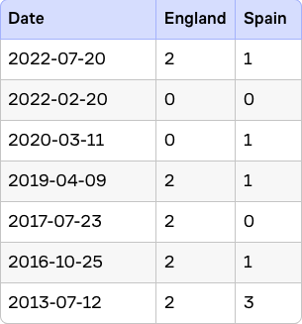

در فینال جام جهانی زنان ، اسپانیا با انگلیس روبه‌رو می شود.
در اینجا نتایج تمام مسابقات اسپانیا مقابل انگلستان در ۱۰ سال گذشته آورده شده است:
۲ مشکل در پیش بینی نتیجه فینال از روی این مجموعه داده وجود دارد.
۱- این تعداد مسابقه بسیار کم است. ۲- برخی از مسابقات آن‌قدر قدیمی هستند که دیگر مرتبط نیستند.

Slide 3
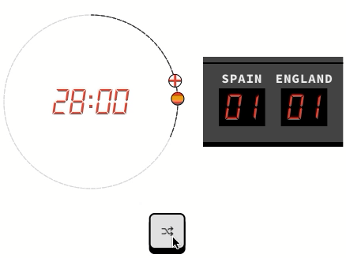
شبیه‌سازی را بارها اجرا می‌کنیم و از نسبت خروجی‌ها برای پیش‌بینی استفاده می‌کنیم.

Slide 4
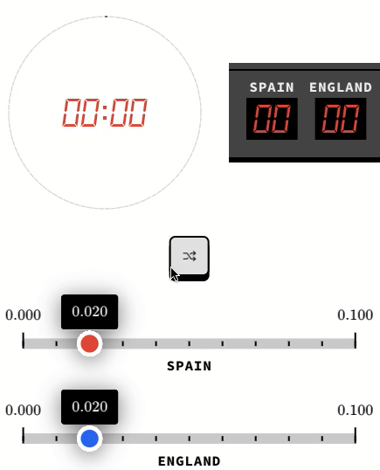
دو ورودی مدل، احتمال گل زدن هر تیم در هر دقیقه از بازی هستند.
ورودی احتمال گل زدن هر تیم را در هر دقیقه تنظیم می‌کند، نه نتیجه نهایی، بنابراین همه نتایج ممکن هستند.

Slide 5

تولید ورودی ها Generating Inputs
از سال 2018، تیم ملی فوتبال اسپانیا در 52 بازی 165 گل به ثمر رسانده است که به طور متوسط 3.2 گل در هر بازی می‌شود.
میانگین گل ها در هر دقیقه
= $\frac{3.2}{90}$= 0.036
0.036 احتمال گل‌زنی اسپانیا در هر دقیقه در برابر یک تیم متوسط است.
اما انگلیس قوی تر از یک تیم متوسط است .

Slide 6

از سال 2018، تیم‌های ملی به طور متوسط 1.79 گل در هر بازی دریافت کرده‌اند، در حالی که انگلستان تنها 0.52 گل در هر بازی دریافت کرده است
0.036 ╳ $\frac{0.52}{1.79}$ = 0.0105
اگر این فرایند را برای انگلستان تکرار کنیم (متوسط گلزنی انگلیس ╳ متوسط گل خورده اسپانیا)، احتمال گل‌زنی آن‌ها در هر دقیقه برابر با 0.0116 است.

Slide 7
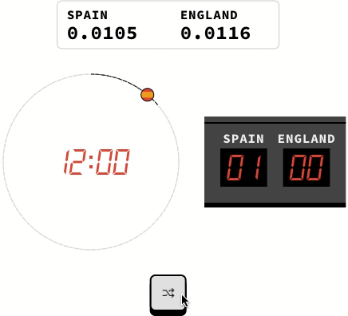

این مدل پیش‌بینی می‌کند که احتمال پیروزی انگلیس بیشتر است.

